Slide 1
Kampinowski Park Narodowy

Slide 2
Kampinowski Park Narodowy to polski park utworzony 16.01 1959r. w województwie warszawskim obecnie mazowieckim. Obejmuje tereny Puszczy Kampinowskiej w pradolinie Wisły w zachodniej części Kotliny Warszawskiej. Leży w bezpośrednim sąsiedztwie Warszawy. Powierzchnia parku to 385,4 km2.
Wokół parku rozciąga się strefa ochronna(otulina) o powierzchni 377,6 km2
Symbolem Kampinowskiego Parku Narodowego jest łoś

Slide 3
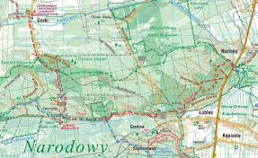
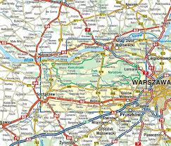
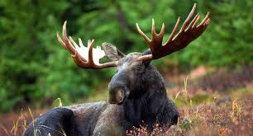

Slide 4
Najbardziej wartościowe fragmenty Kampinowskiego Parku Narodowego objęte są ochroną ścisłą. Jest ich 22 i stanowią 12 % parku. Największe z nich to ,,Cyganka,, , ,,Wilków,, , ,,Sieraków,, , ,,Krzywa Góra,,.
Ochrona ścisła polega na całkowitym pozostawieniem wytypowanego obszaru siłom przyrody i zaniechania jakijekolwiek ingerencji człowieka.

Slide 7
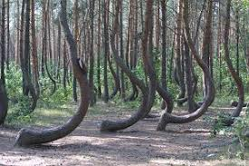
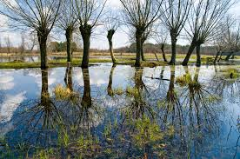
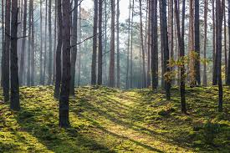

Slide 8
W Kampinowskim Parku Narodowym znajduje się 10 ścieżek dydaktycznych np. Wokół Palmir, Do Karczmiska, Przez Wilczą Górę…
Park prowadzi działalność edukacyjną
21.01.2000r. Kampinowski Park Narodowy został wpisany na listę rezerwatów biosfery.

Slide 9
Krajobraz Kampinowskiego Parku Narodowego jest zróżnicowany, ponieważ można tam spotkać piękne lasy, wydmy czy bagna. Przez puszczę przechodzą dwa pasy wydmowe a między nimi dwa pasy bagienne. Wydmy są najlepiej zachowanymi wydmami w Europie. Powstały 12 tysięcy lat temu.

Slide 10
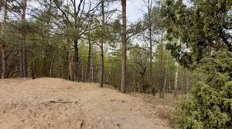
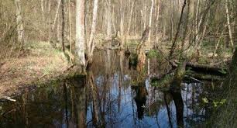
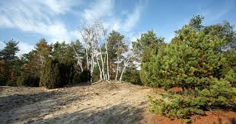

Slide 11
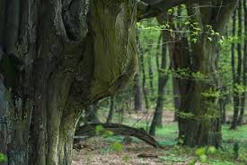
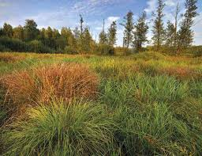
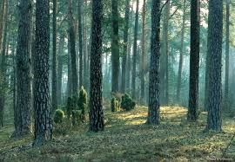

Slide 12
W Kampinowskim Parku Narodowym można spotkać wiele zwierząt. Między innymi to łoś, ryś, wilk, jeleń, dzik, wydra, kuna, lis, sarna… oraz wiele ptaków takich jak żuraw, bocian, orlik krzykliwy czy puchacz… Wszystkich gatunków zwierząt występuje ok. 16,5tyś.
Flora parku ma unikalny charakter. 70% powierzchni to lasy. Można tu spotkać również roślinność charakterystyczną dla obszrów suchych, wydmowych, torfowych i bagiennych

Slide 14
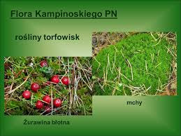
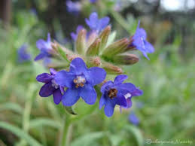
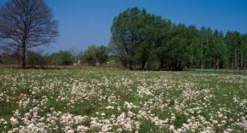

Slide 15
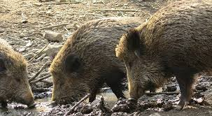
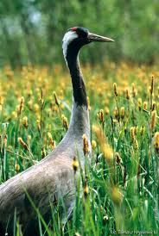
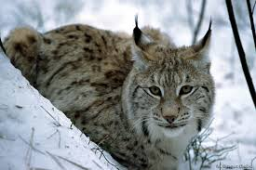

Slide 16
Kampinowski Park Narodowy stanowi ważną bazę rekreacyjno-wypoczynkową dla stolicy.
Odwiedzający mają do dyspozycji 350km szlaków pieszych, 200km rowerowych, trasy konne, 12 parkingów, 12 polan wypoczynkowych na obrzeżach parku

Slide 17
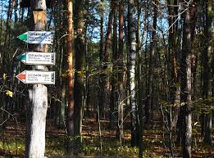
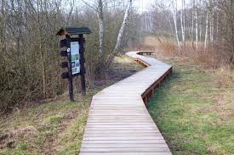
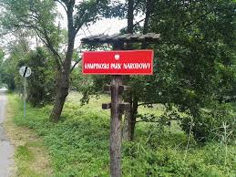

Slide 18
Puszcza była światkiem wielu wydarzeń historycznych. W czasie pokoju polowali tam polscy królowie. Skrajem puszczy podążały w 1410 r. w stronę Grunwaldu wojska Jagiełły, puszcza była świadkiem walk powstania styczniowego. Przez puszczę przetoczyła się kampania wrześniowa w 1939 r. Okolice wsi Palmiry, Niemcy wybrali na miejsce masowych egzekucji.

Slide 19
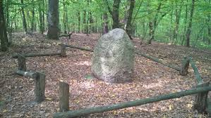
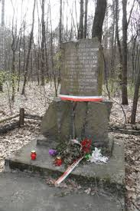
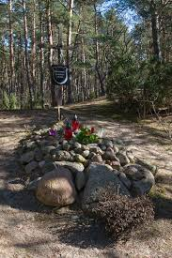
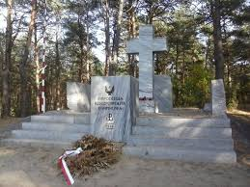
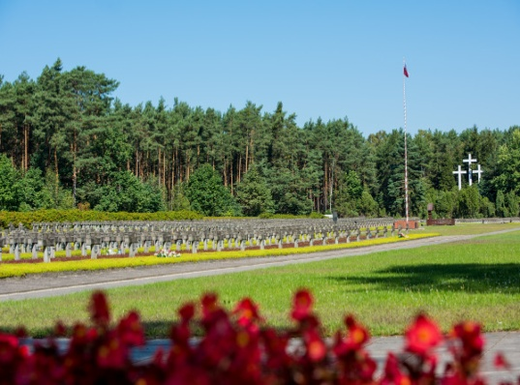
Puszcza Kampinowska usiana jest mogiłami, cmentarzami i miejscami pamięci

Slide 20
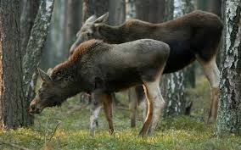
Dziękuję
Barbara Chodowska

